Slide 1





TRƯỜNG TIỂU HỌC & THCS ĐẠI SƠN
Bài 19 – Tiết 1
GV: Nguyễn Thăng Trung

Slide 2

Notes:
Thiết kế: Hương Thảo – Zalo 0972.115.126. Các nick khác đều là giả mạo, ăn cắp chất xám.
Facebook: https://www.facebook.com/huongthaoGADT

Slide 3
CÂU HỎI VUI

Slide 4

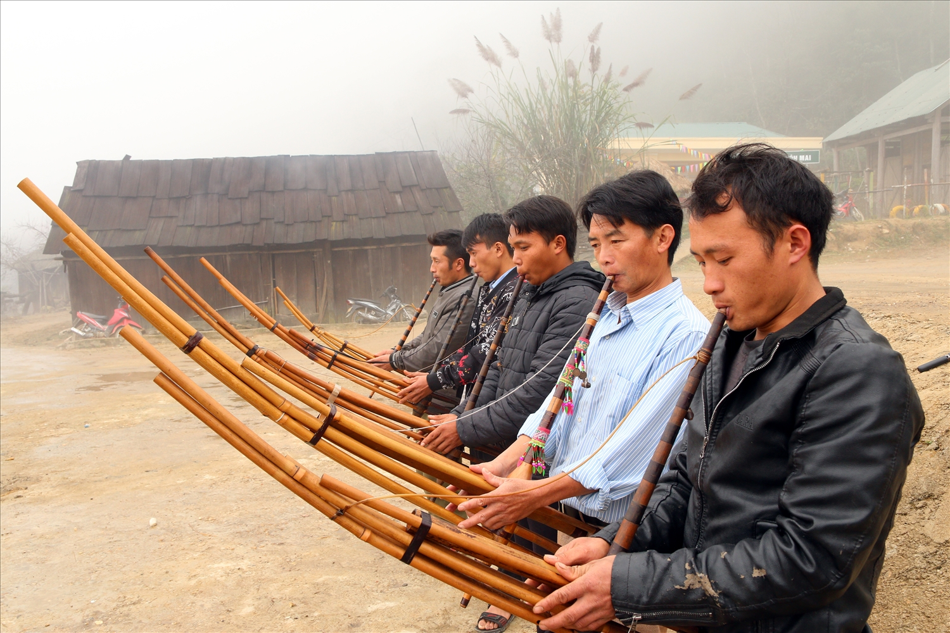
Đây là nhạc cụ gì?
Đáp án: Khèn

Slide 5
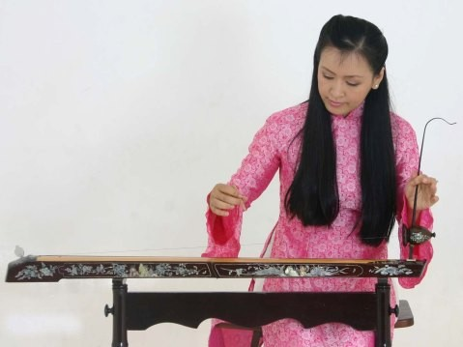
Đây là nhạc cụ gì?
Đáp án: Đàn bầu

Slide 6
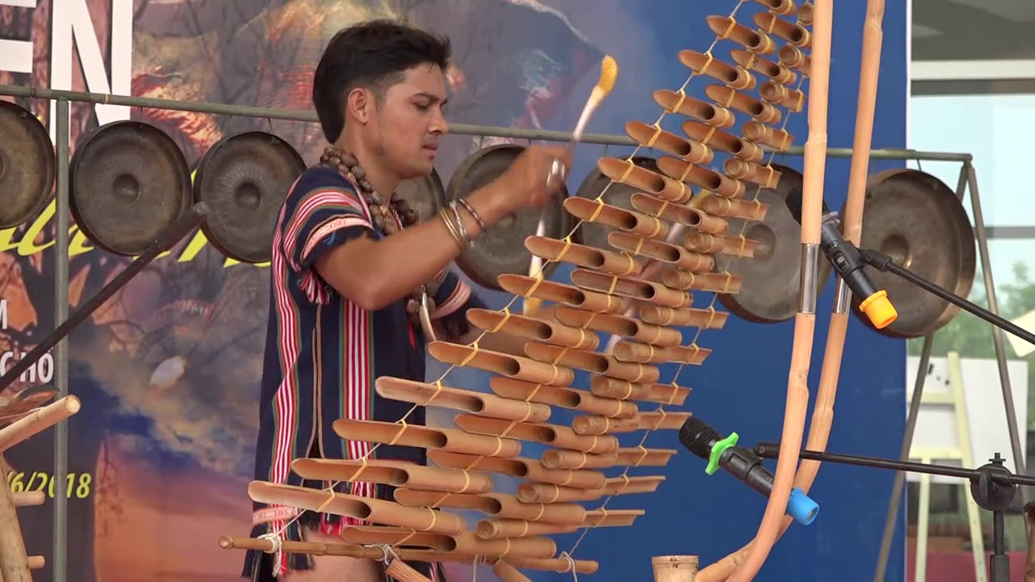
Đây là nhạc cụ gì?
Đáp án: Đàn t’rưng

Slide 7

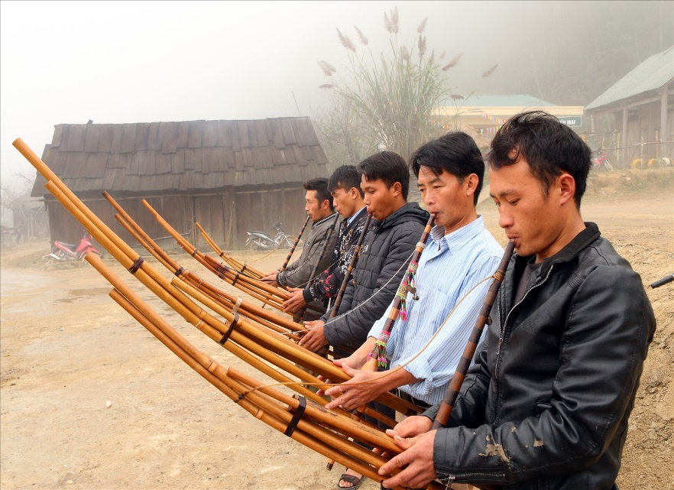


Trao đổi với bạn những điều em biết về một nhạc cụ dân tộc vừa xuất hiện ở trò chơi trên
G: Em có thể nói về cấu tạo, cách chơi nhạc cụ đó…

Slide 8
Bài 19 – Tiết 1

Slide 9

Notes:
Thiết kế: Hương Thảo – Zalo 0972.115.126. Các nick khác đều là giả mạo, ăn cắp chất xám.
Facebook: https://www.facebook.com/huongthaoGADT

Slide 10






Mắt dõi
Tay dò
Tai nghe

Slide 11
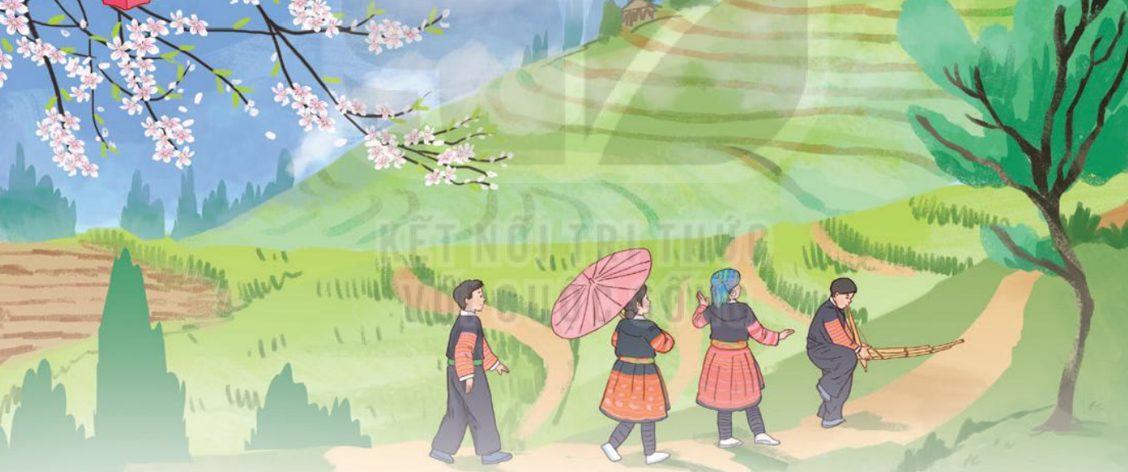
Ai đã một lần lên Tây Bắc, được nghe tiếng khèn của người Mông, sẽ thấy nhớ, thấy thương, thấy vấn vương trong lòng... Âm thanh cây khèn của người Mông có thể làm đắm say cả những du khách khó tính nhất.
Khèn của người Mông được chế tác bằng gỗ cùng sáu ống trúc lớn, nhỏ, dài, ngắn khác nhau. Sáu ống trúc tượng trưng cho tình anh em tụ họp. Chúng được xếp khéo léo, song song trên thân khèn. Nhìn và tưởng tượng thêm một chút thấy chúng như dòng nước đang trôi. Dòng nước đó chở thứ âm thanh huyền diệu, chảy mãi từ nguồn lịch sử cho đến tận bến bờ hiện tại.
Tiếng khèn gắn bó với người Mông mỗi khi lên nương, xuống chợ. Tiếng khèn hoà với tiếng cười reo vang náo nức khắp làng bản mỗi độ xuân về. Tiếng khèn trở thành báu vật của người Mông xưa truyền lại cho các thế hệ sau.
Đến Tây Bắc, bạn sẽ gặp những nghệ nhân người Mông thổi khèn nơi đỉnh núi mênh mang lộng gió. Hình bóng họ in trên nền trời xanh hệt như một tuyệt tác của thiên nhiên. Núi vút ngàn cao, rừng bao la rộng cũng chẳng thể làm chìm khuất tiếng khèn đầy khát khao, dạt dào sức sống.
(Theo Hà Phong)

Slide 12
1
Ai đã một lần lên Tây Bắc, được nghe tiếng khèn của người Mông, sẽ thấy nhớ, thấy thương, thấy vấn vương trong lòng... Âm thanh cây khèn của người Mông có thể làm đắm say cả những du khách khó tính nhất.
Khèn của người Mông được chế tác bằng gỗ cùng sáu ống trúc lớn, nhỏ, dài, ngắn khác nhau. Sáu ống trúc tượng trưng cho tình anh em tụ họp. Chúng được xếp khéo léo, song song trên thân khèn. Nhìn và tưởng tượng thêm một chút thấy chúng như dòng nước đang trôi. Dòng nước đó chở thứ âm thanh huyền diệu, chảy mãi từ nguồn lịch sử cho đến tận bến bờ hiện tại.
Tiếng khèn gắn bó với người Mông mỗi khi lên nương, xuống chợ. Tiếng khèn hoà với tiếng cười reo vang náo nức khắp làng bản mỗi độ xuân về. Tiếng khèn trở thành báu vật của người Mông xưa truyền lại cho các thế hệ sau.
Đến Tây Bắc, bạn sẽ gặp những nghệ nhân người Mông thổi khèn nơi đỉnh núi mênh mang lộng gió. Hình bóng họ in trên nền trời xanh hệt như một tuyệt tác của thiên nhiên. Núi vút ngàn cao, rừng bao la rộng cũng chẳng thể làm chìm khuất tiếng khèn đầy khát khao, dạt dào sức sống.
(Theo Hà Phong)
2
3
4
CÙNG CHIA ĐOẠN
Notes:
Thiết kế: Hương Thảo – Zalo 0972.115.126. Các nick khác đều là giả mạo, ăn cắp chất xám.
Facebook: https://www.facebook.com/huongthaoGADT

Slide 13

vấn vương trong lòng
xếp khéo léo

Slide 14



Trong bài “Thanh âm của núi”, em có từ nào chưa hiểu nghĩa?

Slide 15

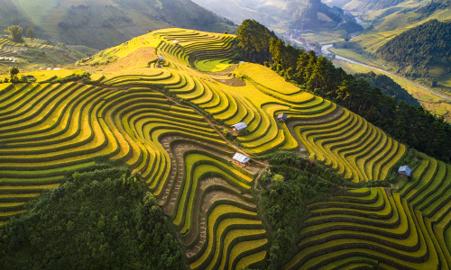
Giải thích nghĩa từ khó hiểu
Tây Bắc: vùng núi phía tây ở miền Bắc nước ta.

Slide 16
Giải thích nghĩa từ khó hiểu
Vấn vương (như vương vấn): thường cứ phải nghĩ đến, nhớ đến, không dứt ra được.

Slide 17
Giải thích nghĩa từ khó hiểu
Huyền diệu: rất kì lạ, không thể hiểu hết được.

Slide 18








LUYỆN ĐỌC NỐI TIẾP ĐOẠN
人教版六年级语文 课件PPT模板
山中访友
ĐOẠN 1
Ai đã một lần lên Tây Bắc, được nghe tiếng khèn của người Mông, sẽ thấy nhớ, thấy thương, thấy vấn vương trong lòng... Âm thanh cây khèn của người Mông có thể làm đắm say cả những du khách khó tính nhất.
Nhấn giọng
Notes:
Gv NHẬP TỪ KHÓ ĐỌC VÀO KHUNG NGAY KHI ĐANG TRÌNH CHIẾU BÀI

Slide 19
LUYỆN ĐỌC NỐI TIẾP ĐOẠN
人教版六年级语文 课件PPT模板
山中访友
ĐOẠN 2
Khèn của người Mông được chế tác bằng gỗ cùng sáu ống trúc lớn, nhỏ, dài, ngắn khác nhau. Sáu ống trúc tượng trưng cho tình anh em tụ họp. Chúng được xếp khéo léo, song song trên thân khèn. Nhìn và tưởng tượng thêm một chút thấy chúng như dòng nước đang trôi. Dòng nước đó chở thứ âm thanh huyền diệu, chảy mãi từ nguồn lịch sử cho đến tận bến bờ hiện tại.
Notes:
Gv NHẬP TỪ KHÓ ĐỌC VÀO KHUNG NGAY KHI ĐANG TRÌNH CHIẾU BÀI

Slide 20
LUYỆN ĐỌC NỐI TIẾP ĐOẠN
人教版六年级语文 课件PPT模板
山中访友
ĐOẠN 3
Tiếng khèn gắn bó với người Mông mỗi khi lên nương, xuống chợ. Tiếng khèn hoà với tiếng cười reo vang náo nức khắp làng bản mỗi độ xuân về. Tiếng khèn trở thành báu vật của người Mông xưa truyền lại cho các thế hệ sau.
Notes:
Gv NHẬP TỪ KHÓ ĐỌC VÀO KHUNG NGAY KHI ĐANG TRÌNH CHIẾU BÀI

Slide 21
LUYỆN ĐỌC NỐI TIẾP ĐOẠN
人教版六年级语文 课件PPT模板
山中访友
ĐOẠN 4
Đến Tây Bắc, bạn sẽ gặp những nghệ nhân người Mông thổi khèn nơi đỉnh núi mênh mang lộng gió. Hình bóng họ in trên nền trời xanh hệt như một tuyệt tác của thiên nhiên. Núi vút ngàn cao, rừng bao la rộng cũng chẳng thể làm chìm khuất tiếng khèn đầy khát khao, dạt dào sức sống.
Notes:
Gv NHẬP TỪ KHÓ ĐỌC VÀO KHUNG NGAY KHI ĐANG TRÌNH CHIẾU BÀI

Slide 22




Yêu cầu
Luyện đọc trong nhóm
Phân công đọc theo đoạn.
Tất cả thành viên đều đọc.
Giải nghĩa từ cùng nhau.
Tiêu chí đánh giá
Đọc đúng.
Đọc to, rõ.
Đọc ngắt, nghỉ đúng chỗ.

Slide 23
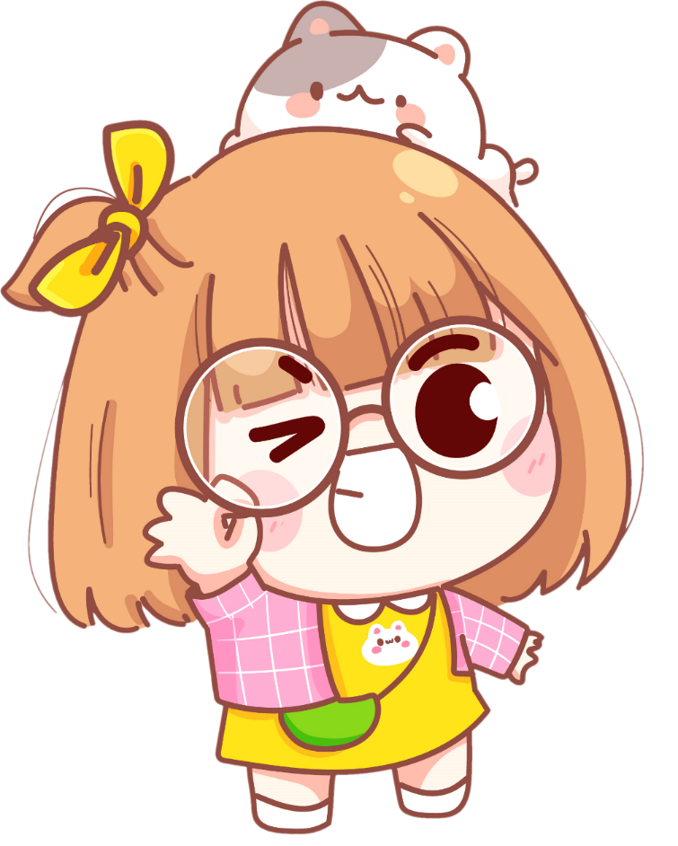
Luyện đọc toàn bài
Tiêu chí đánh giá
Đọc đúng.
Đọc to, rõ.
Đọc ngắt, nghỉ đúng chỗ.

Slide 24

人教版六年级语文 课件PPT模板
山中访友
Notes:
Thiết kế: Hương Thảo – Zalo 0972.115.126. Các nick khác đều là giả mạo, ăn cắp chất xám.
Facebook: https://www.facebook.com/huongthaoGADT

Slide 25



Đến Tây Bắc, du khách thường có cảm nhận như thế nào về tiếng khèn của người Mông?
Ai đã một lần lên Tây Bắc, được nghe tiếng khèn của người Mông, sẽ thấy nhớ, thấy thương, thấy vấn vương trong lòng... Âm thanh cây khèn của người Mông có thể làm đắm say cả những du khách khó tính nhất.
Notes:
Thiết kế: Hương Thảo – Zalo 0972.115.126. Các nick khác đều là giả mạo, ăn cắp chất xám.
Facebook: https://www.facebook.com/huongthaoGADT

Slide 26

Đóng vai một người Mông, giới thiệu về chiếc khèn.
VD: Người Mông chúng tôi rất tự hào về chiếc khèn được người xưa tạo ra. Khèn của người Mông chúng tôi được chế tác bằng gỗ cùng sáu ống trúc lớn, nhỏ, dài, ngắn khác nhau. Với chúng tôi, sáu ống trúc này tượng trưng cho tình anh em tụ hợp. Chúng được xếp khéo léo, song song trên thân khèn. Các bạn hãy nhìn và tưởng tượng thêm một chút, sẽ thấy chúng như dòng nước đang trôi. Đúng hơn, đó là dòng thanh âm chứa đựng tình cảm, cảm xúc của người Mông chúng tôi qua mỗi chặng đường của cuộc sống...

Slide 27

3. Theo em, vì sao tiếng khèn trở thành báu vật của người Mông?
Mỗi nhạc cụ truyền thống đều là sản phẩm sáng tạo của con người qua mỗi chặng đường. Sản phẩm đó không chỉ thể hiện tài năng, óc sáng tạo của con người mà còn chứa đựng cảm xúc, tình yêu cuộc sống của người xưa. Với người Mông, tiếng khèn như “báu vật” tinh thần của người xưa để lại. Bởi nó không thể thiếu vắng trong cuộc sống tâm hồn,

Slide 28

Đoạn cuối bài đọc muốn nói điều gì về tiếng khèn và người thổi khèn?
Đến Tây Bắc, bạn sẽ gặp những nghệ nhân người Mông thổi khèn nơi đỉnh núi mênh mang lộng gió. Hình bóng họ in trên nền trời xanh hệt như một tuyệt tác của thiên nhiên. Núi vút ngàn cao, rừng bao la rộng cũng chẳng thể làm chìm khuất tiếng khèn đầy khát khao, dạt dào sức sống.
Đoạn cuối: Vẻ đẹp của nghệ nhân thổi khèn và sức sống của tiếng khèn người Mông giữa núi rừng Tây Bắc.

Slide 29

5. Xác định chủ đề của bài đọc Thanh âm của núi. Tìm câu trả lời đúng.
A. Nét đặc sắc của văn hoá các vùng miền trường tồn cùng thời gian.
B. Các nhạc cụ dân tộc thể hiện sự sáng tạo đáng tự hào của người Việt Nam.
C. Tiếng khèn của người Mông là nét văn hoá quý báu, cần được lưu giữ, bảo tồn.
D. Du khách rất thích đến Tây Bắc – mảnh đất có những nét văn hoá đặc sắc.

Slide 30

Bài đọc nói ca ngợi tiếng khèn của người Mông là nét văn hoá quý báu, cần được lưu giữ, bảo tồn. Tiếng khèn gắn bó với người Mông và trở thành báu vật của người Mông xưa truyền lại cho các thế hệ sau.
Notes:
Thiết kế: Hương Thảo – Zalo 0972.115.126. Các nick khác đều là giả mạo, ăn cắp chất xám.
Facebook: https://www.facebook.com/huongthaoGADT

Slide 31


Slide 32

Đọc diễn cảm toàn bài, nhấn giọng vào những từ ngữ thể hiện cảm xúc của tác giả khi nghe tiếng khàn của người Mông: Ai đã một lần lên Tây Bắc, được nghe tiếng khèn của người Mông, sẽ thấy nhớ, thấy thương, thấy vấn vương trong lòng…
Notes:
Thiết kế: Hương Thảo – Zalo 0972.115.126. Các nick khác đều là giả mạo, ăn cắp chất xám.
Facebook: https://www.facebook.com/huongthaoGADT

Slide 33
Ai đã một lần lên Tây Bắc, được nghe tiếng khèn của người Mông, sẽ thấy nhớ, thấy thương, thấy vấn vương trong lòng... Âm thanh cây khèn của người Mông có thể làm đắm say cả những du khách khó tính nhất.
Khèn của người Mông được chế tác bằng gỗ cùng sáu ống trúc lớn, nhỏ, dài, ngắn khác nhau. Sáu ống trúc tượng trưng cho tình anh em tụ họp. Chúng được xếp khéo léo, song song trên thân khèn. Nhìn và tưởng tượng thêm một chút thấy chúng như dòng nước đang trôi. Dòng nước đó chở thứ âm thanh huyền diệu, chảy mãi từ nguồn lịch sử cho đến tận bến bờ hiện tại.
Tiếng khèn gắn bó với người Mông mỗi khi lên nương, xuống chợ. Tiếng khèn hoà với tiếng cười reo vang náo nức khắp làng bản mỗi độ xuân về. Tiếng khèn trở thành báu vật của người Mông xưa truyền lại cho các thế hệ sau.
Đến Tây Bắc, bạn sẽ gặp những nghệ nhân người Mông thổi khèn nơi đỉnh núi mênh mang lộng gió. Hình bóng họ in trên nền trời xanh hệt như một tuyệt tác của thiên nhiên. Núi vút ngàn cao, rừng bao la rộng cũng chẳng thể làm chìm khuất tiếng khèn đầy khát khao, dạt dào sức sống.
(Theo Hà Phong)

Slide 34
Thi đọc trước lớp
Tiêu chí đánh giá
Đọc đúng.
Đọc to, rõ.
Đọc ngắt, nghỉ đúng chỗ.

Slide 35



Về nhà chia sẽ cùng người thân về một loại nhạc cụ mà em thích.

Slide 36

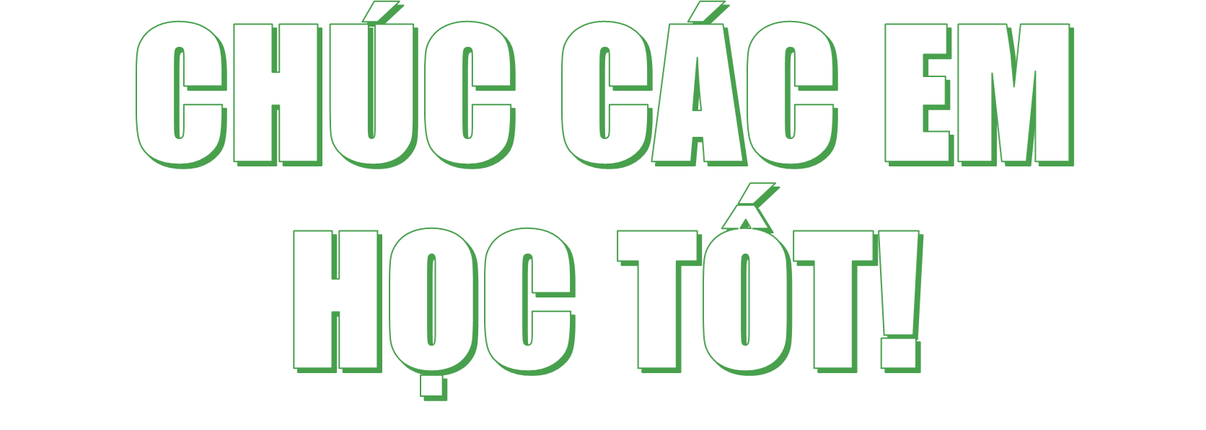
Notes:
Thiết kế: Hương Thảo – Zalo 0972.115.126. Các nick khác đều là giả mạo, ăn cắp chất xám.
Facebook: https://www.facebook.com/huongthaoGADT

